Slide 1

마지막 수업 · 7차시 시작
4일차(7·8차시)
가장 중요한 것은 아이디어
분명한 명령으로 구현하고
학생의 피드백으로 완성합니다
오늘의 목표: 학생이 쓰고,
담당자가 계속 운영하는 서비스
7차시 50분 · 휴식 10분 · 8차시 50분
남해고등학교 AI 실무 연수 · 4일차(7·8차시)
01 / 21
Notes:
7차시 50분, 휴식 10분, 8차시 50분으로 구성한다. 아이디어의 가치는 모델 이름이나 기능 수보다 학생의 실제 불편을 해결하는 데서 찾는다. 오늘은 새 모델·계정 설정을 다시 설명하지 않고, 이미 만든 시안을 학생의 관점에서 고치고 운영하는 데 집중한다.
진행 시간: 2분
표지 삽화: 강의 주제에 맞춰 이미지 생성 도구로 제작한 AI 로봇 캐릭터. 실제 인물·제품 사진이 아닌 교육용 일러스트. 제작일: 2026-10-29.
아이디어 전구와 피드백을 소중히 다루는 AI 파트너

Slide 2

7차시 · 압축 복습
지금까지 배운 것, 한 장으로
AI와 일하기
맥락을 주고, 작은 단위로 맡기고, 확인하기
만드는 준비
폴더·버전·주소·호스팅·스킬을 구분하기
만드는 과정
구현·검토·테스트·배포를 나눠 진행하기
오늘의 연결
아이디어와 학생의 경험을 기준으로 판단하기
복습 질문: “배포 완료”만으로 학생의 신청 성공까지 확인됐을까요?
남해고등학교 AI 실무 연수 · 4일차(7·8차시)
02 / 21
Notes:
총 복습은 이 장에서 8분 이내로 마친다. 앞선 1일차는 AI 동료와 요청·검수, 2일차는 홈페이지 용어·폴더·버전·배포, 3일차는 스킬·실무·앱·출시와 실험이었다. 두 명에게 각각 “버전과 백업의 차이”, “구현과 테스트의 차이”를 말해 보게 한다. 배포 성공과 실제 사용자 과제 완료를 구분하며 다음 장으로 이동한다.
진행 시간: 8분
삽화: © みふねたかし / いらすとや
https://www.irasutoya.com/2024/12/ai.html
기존에 이미지 내 일본어 없음으로 확인한 소재.

Slide 3

7차시 · 아이디어
누가, 언제, 무엇 때문에 불편한가요?
학생
1학년 학생이 휴대전화로 동아리를 찾습니다
불편
내 학년이 신청 가능한 동아리인지 모릅니다
아이디어
대상 학년·시간·교실을 보고 바로 고르게 합니다
이렇게 요청해 봅니다
동아리를 찾다가 포기하는 이유를 가정해 줘.
확인할 질문과 가장 작은 개선안을 제안해 줘.
실제 학생 의견으로 단정하지 말아 줘.
아이디어 한 줄: “누가 겪는 어떤 불편을 어떻게 줄일 것인가”
남해고등학교 AI 실무 연수 · 4일차(7·8차시)
03 / 21
Notes:
좋은 아이디어를 거창한 신기술과 동일시하지 않는다. 오늘의 대표 과제는 남해고등학교 프로그램 탐색과 신청 안내다. 예시는 수업용 가정이며 실제 학생 조사 결과가 아니다. 수강생 각자가 자신의 업무에서 학생이 겪을 불편 하나를 써 본다.
진행 시간: 5분
실무 요청문
동아리를 찾다가 포기하는 이유를 가정해 줘.
확인할 질문과 가장 작은 개선안을 제안해 줘.
실제 학생 의견으로 단정하지 말아 줘.
교육용 조작 예시: /final-workshop.html?topic=idea
실제 접수·서버 변경·개인정보 전송·영구 저장 없음.
삽화: © みふねたかし / いらすとや
https://www.irasutoya.com/2024/05/ai_0887710706.html
기존에 이미지 내 일본어 없음으로 확인한 소재.
학교 실무 적용: 수업·평가·학급·학교 업무의 가상 사례로 연습한다. 실제 학생 이름·성적·생활기록·상담 기록은 입력하지 않는다.

Slide 4

7차시 · 명령
좋은 아이디어를 작업 지시로 바꾸기
대상과 목적
고등학생이 모바일에서 동아리를 고릅니다
화면과 동작
대상·일정·비용과 신청 버튼을 보여 주세요
완료 기준
신청 뒤 결과와 다음 행동이 보여야 합니다
이렇게 요청해 봅니다
남해고 동아리 신청 상세 화면을 가상 자료로 만들어 줘.
대상 학년·일정·교실과 신청 결과 안내를 넣어 줘.
실제 명단을 입력하지 않고 미리보기를 보여 줘.
한 요청에 목적·필요 정보·동작·완료 기준을 함께 적습니다
남해고등학교 AI 실무 연수 · 4일차(7·8차시)
04 / 21
Notes:
“예쁘고 편하게”에서 끝내지 말고 누가 어떤 행동을 끝낼지 적는다. 학교가 확정하지 않은 운영 시간·모집 수·재료비는 가상 값이나 미정으로 표시한다. AI가 빈 정보를 사실처럼 채우지 않도록 자료의 확정 여부를 함께 전달한다.
진행 시간: 6분
실무 요청문
남해고등학교 동아리 상세 화면을 만들어 줘.
대상·일정·비용과 신청 후 안내를 넣어 줘.
먼저 가상 자료로 미리보기를 보여 줘.
교육용 조작 예시: /final-workshop.html?topic=idea
실제 접수·서버 변경·개인정보 전송·영구 저장 없음.
삽화: © みふねたかし / いらすとや
https://www.irasutoya.com/2024/05/ai.html
기존에 이미지 내 일본어 없음으로 확인한 소재.
학교 실무 적용: 수업·평가·학급·학교 업무의 가상 사례로 연습한다. 실제 학생 이름·성적·생활기록·상담 기록은 입력하지 않는다.

Slide 5

7차시 · 구현
작게 맡기고, 통과 기준을 정하기
이번 작업
상세 화면의 신청 안내 한 곳만 고칩니다
통과 조건
필수 항목 누락·중복 클릭·결과 안내 확인
작업 순서
미리보기에서 확인한 뒤 공개합니다
이렇게 요청해 봅니다
신청 버튼과 결과 안내만 고쳐 줘.
기존 메뉴·기록·관리자 기능은 보존해 줘.
모바일과 키보드 동작을 확인해 줘.
“다 됐어요” 대신 확인한 화면·동작·남은 문제를 받습니다
남해고등학교 AI 실무 연수 · 4일차(7·8차시)
05 / 21
Notes:
수정 범위를 작게 잡아 영향 범위와 되돌릴 기준을 분명히 한다. 정상 입력뿐 아니라 빈 선택, 중복 클릭, 실패 안내와 재시도도 완료 기준에 넣는다. 동료가 같은 기준으로 확인할 수 있어야 한다.
진행 시간: 5분
실무 요청문
신청 버튼과 결과 안내만 고쳐 줘.
기존 메뉴·기록·관리자 기능은 보존해 줘.
모바일과 키보드 동작을 확인해 줘.
교육용 조작 예시: /final-workshop.html?topic=student
실제 접수·서버 변경·개인정보 전송·영구 저장 없음.
삽화: © みふねたかし / いらすとや
https://www.irasutoya.com/2021/01/blog-post_17.html
기존에 이미지 내 일본어 없음으로 확인한 소재.

Slide 6

7차시 · 사용자 경험
담당자 말고, 학생의 입장에서
찾기
“내가 할 수 있는 활동이 있나?”
선택하기
“언제, 어디서, 얼마에 참여하지?”
끝내기
“신청됐나? 이제 무엇을 해야 하지?”
이렇게 요청해 봅니다
1학년 학생이 휴대전화로 쓴다고 생각해 줘.
교육과정·행정 용어 때문에 막히는 곳을 찾아 줘.
학생이 이해하는 말로 수정안을 보여 줘.
사용자 경험은 첫 방문부터 신청 뒤 안내까지 이어집니다
남해고등학교 AI 실무 연수 · 4일차(7·8차시)
06 / 21
Notes:
AI에게 학생 관점을 가정해 검토하게 하는 것은 1차 점검이다. 실제 학생이 어떻게 행동할지 검증한 증거로 대체하지 않는다. 느린 연결, 작은 화면, 키보드·보조기기 사용도 검토 범위에 넣고, 관리자가 알고 있는 배경지식을 학생에게 요구하지 않는다.
진행 시간: 5분
출처 확인일: 2026-10-28
https://www.w3.org/WAI/tutorials/forms/labels/
실무 요청문
처음 온 고등학생이 휴대전화로 써 본다고 생각해 줘.
이해하기 어려운 말과 막히는 지점을 찾아 줘.
학생이 쓰는 말로 수정안을 보여 줘.
교육용 조작 예시: /final-workshop.html?topic=student
실제 접수·서버 변경·개인정보 전송·영구 저장 없음.
삽화: © みふねたかし / いらすとや
https://www.irasutoya.com/2021/01/blog-post_42.html
기존에 이미지 내 일본어 없음으로 확인한 소재.
학교 실무 적용: 수업·평가·학급·학교 업무의 가상 사례로 연습한다. 실제 학생 이름·성적·생활기록·상담 기록은 입력하지 않는다.

Slide 7

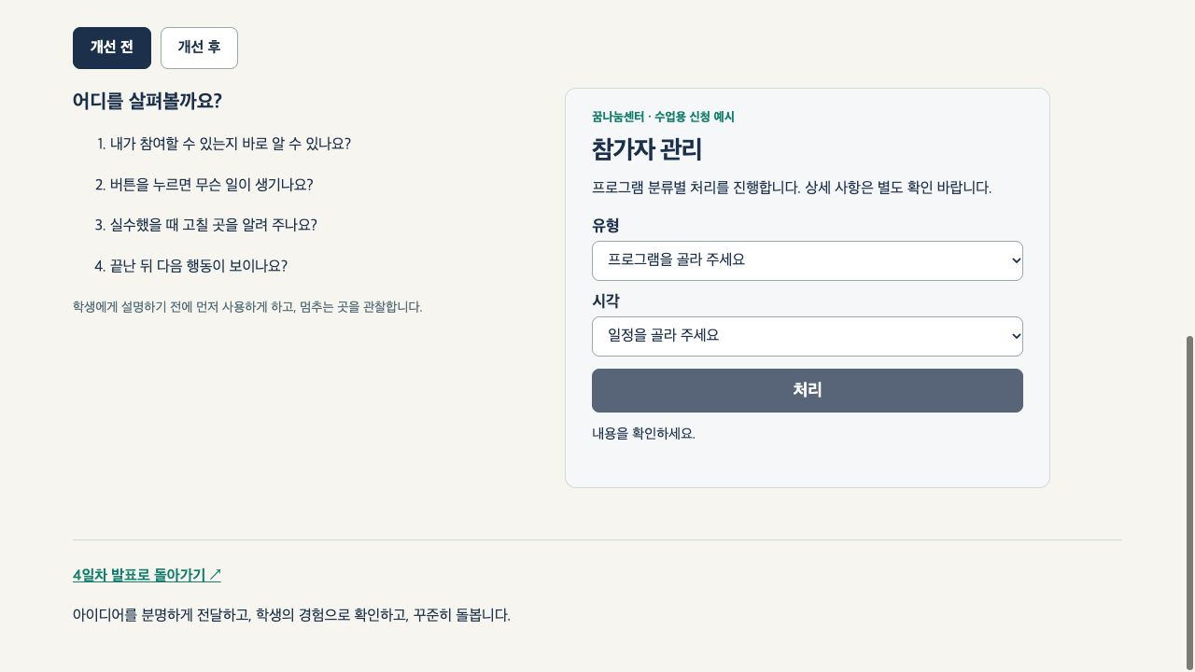
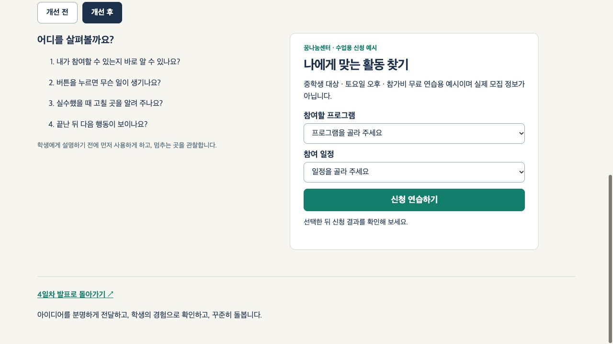
7차시 · 화면 비교
학생이 이해하는 화면으로 바꾸기
직접 만든 교육용 신청 화면 · 실제 접수는 하지 않습니다
개선 전: 업무 용어와 모호한 버튼
개선 후: 참여 조건과 다음 행동
문구·입력 항목·오류 안내·완료 화면까지 함께 확인합니다
남해고등학교 AI 실무 연수 · 4일차(7·8차시)
07 / 21
Notes:
화면은 수업용으로 직접 만든 가상 신청 예시다. 공식 프로그램이나 접수가 아니다. 개선 전후에서 “대상자”와 “누가 참여하나요”, “처리”와 “신청 연습” 같은 언어 차이를 비교한다. 입력 누락 시 어디를 고칠지 알려 주고, 완료 후 실제 접수가 아니라는 안내를 유지한다. 좋은 설명과 실제 성공 확인이 함께 필요하다.
진행 시간: 6분
출처 확인일: 2026-10-28
https://www.w3.org/WAI/tutorials/forms/labels/
교육용 조작 예시: /final-workshop.html?topic=student
실제 접수·서버 변경·개인정보 전송·영구 저장 없음.
삽화: © みふねたかし / いらすとや
https://www.irasutoya.com/2021/06/blog-post_03.html
기존에 이미지 내 일본어 없음으로 확인한 소재.

Slide 8

7차시 · 실제 학생 테스트
설명해 주기 전에, 써 보게 하기
과제
“참여할 활동을 골라 신청 결과를 확인해 봐”
관찰
어디서 멈추고, 무엇을 다시 누르는지 기록
질문
“어디가 헷갈렸어? 무엇을 예상했어?”
이렇게 요청해 봅니다
학생 사용 테스트 과제와 관찰표를 만들어 줘.
버튼 위치나 정답을 알려 주는 말은 빼 줘.
완료·멈춘 곳·학생 표현을 따로 기록하게 해 줘.
오늘은 동료로 연습하고, 실제 학생의 피드백으로 다시 검증합니다
남해고등학교 AI 실무 연수 · 4일차(7·8차시)
08 / 21
Notes:
처음 쓰는 실제 학생을 작은 규모로 만나 같은 과제를 한 명씩 시도하게 하는 계획을 세운다. 학생의 실력을 평가하는 시간이 아니라 서비스의 문제를 찾는 시간이라고 설명한다. 학교의 참여·기록 지침을 따르고, 연습에는 가상 정보를 사용한다. 실명·연락처가 필요 없는 관찰표를 쓰며 녹화·민감 기록을 기본으로 요구하지 않는다. 동료 테스트는 학생 테스트를 위한 예행연습이며 실제 학생 피드백과 구분해 기록한다.
진행 시간: 6분
출처 확인일: 2026-10-28
https://www.nngroup.com/articles/task-scenarios-usability-testing/
실무 요청문
학생 사용 테스트 과제와 관찰표를 만들어 줘.
버튼 위치나 정답을 알려 주는 말은 빼 줘.
완료·멈춘 곳·학생 표현을 따로 기록하게 해 줘.
교육용 조작 예시: /final-workshop.html?topic=feedback
실제 접수·서버 변경·개인정보 전송·영구 저장 없음.
삽화: © みふねたかし / いらすとや
https://www.irasutoya.com/2021/06/blog-post_09.html
기존에 이미지 내 일본어 없음으로 확인한 소재.

Slide 9

7차시 · 피드백과 개선
학생의 말을 수정 작업으로 바꾸기
관찰·학생 표현 | 구체적인 수정 | 다시 확인할 과제
“됐는지 모르겠어요” | 완료 안내·다음 행동 표시 | 신청 결과를 스스로 설명
대상 안내를 못 찾음 | 대상·일정 정보를 앞에 배치 | 참여 가능 여부 찾기
실수 뒤 다시 시작함 | 오류 위치·입력값 유지 | 잘못 고른 항목 수정
교육용 예시 · 실제 학교의 운영 기준은 확인해 적용합니다
수업용 가상 피드백입니다 · 수정 뒤 같은 과제로 다시 테스트합니다
남해고등학교 AI 실무 연수 · 4일차(7·8차시)
09 / 21
Notes:
표는 설명을 위해 만든 가상 관찰 예시다. 실제 학생이 한 말이나 수집된 결과라고 소개하지 않는다. 한 의견을 바로 전체 요구로 확대하지 않고 관찰한 행동·영향·수정안을 분리한다. 막힘·접수 오류·읽기 어려움을 먼저 해결하고, 취향 차이는 목표와 맥락을 확인해 판단한다. 이 장까지 7차시 50분, 이후 휴식 10분이다.
진행 시간: 7분
교육용 조작 예시: /final-workshop.html?topic=feedback
실제 접수·서버 변경·개인정보 전송·영구 저장 없음.
삽화: © みふねたかし / いらすとや
https://www.irasutoya.com/2020/09/blog-post_8.html
기존에 이미지 내 일본어 없음으로 확인한 소재.

Slide 10

8차시 · 장애 상황
갑자기 신청 버튼이 먹통이라면?
상황
동아리 신청 화면은 열리는데 다음으로 가지 않습니다
먼저 확인
모든 학생인지, 특정 기기인지 구분합니다
목표
학생의 불편을 줄이며 원인을 확인합니다
무작정 새로 고치거나 여러 수정을 한꺼번에 하지 않습니다
남해고등학교 AI 실무 연수 · 4일차(7·8차시)
10 / 21
Notes:
가상의 장애 상황으로 8차시를 시작한다. 실제 운영 서비스에 장애를 일으키거나 모집을 닫는 실습이 아니다. 학생에게 반복 신청을 요구하면 중복 접수나 혼란이 생길 수 있어 먼저 상태와 영향을 확인한다.
진행 시간: 3분
교육용 조작 예시: /final-workshop.html?topic=incident
실제 접수·서버 변경·개인정보 전송·영구 저장 없음.
삽화: © みふねたかし / いらすとや
https://www.irasutoya.com/2024/05/ai_0887710706.html
기존에 이미지 내 일본어 없음으로 확인한 소재.

Slide 11

8차시 · 초기 대응
처음 5분에 할 일
영향 줄이기
문제 기능을 안내하고 필요하면 잠시 제한
기록 남기기
시간·주소·기기·증상·직전 변경을 정리
담당자 연결
운영 담당자에게 알리고 대체 방법을 안내
이렇게 요청해 봅니다
원인 추측보다 영향 범위부터 확인해 줘.
추가 변경을 멈추고 증거를 정리해 줘.
임시 안내와 복구 방법을 제안해 줘.
오접수·기록 오류·정보 노출이 의심되면 우선 영향을 차단합니다
남해고등학교 AI 실무 연수 · 4일차(7·8차시)
11 / 21
Notes:
처음 5분은 강의에서 제안하는 초기 대응 틀이며 모든 장애에 적용되는 확정 복구 시간이나 학교 규정은 아니다. 단순 화면 오류와 접수 내용 오류·정보 노출 의심을 구분한다. 실제 운영에서는 담당자의 권한과 학교 대응 절차를 따른다. 안내 없는 임의 삭제·데이터 초기화·보안 해제는 복구법으로 사용하지 않는다.
진행 시간: 6분
실무 요청문
원인 추측보다 영향 범위부터 확인해 줘.
추가 변경을 멈추고 증거를 정리해 줘.
임시 안내와 복구 방법을 제안해 줘.
교육용 조작 예시: /final-workshop.html?topic=incident
실제 접수·서버 변경·개인정보 전송·영구 저장 없음.
삽화: © みふねたかし / いらすとや
https://www.irasutoya.com/2021/01/blog-post_8.html
기존에 이미지 내 일본어 없음으로 확인한 소재.

Slide 12

8차시 · AI에게 장애 설명
“안 돼요”를 재현 가능한 설명으로
관찰한 사실
언제·어디서·어떤 기기로 무엇을 했는가
기대와 실제
신청 결과가 보여야 하는데 화면이 멈춤
첨부할 근거
재현 순서·가린 화면·오류 문구·직전 버전
이렇게 요청해 봅니다
먼저 원인 후보와 확인 방법을 제시해 줘.
최소 범위로 수정하고 같은 순서로 재검증해 줘.
원본과 데이터는 보존해 줘.
비밀번호·API 키·학생 개인정보를 붙여 넣지 않습니다
남해고등학교 AI 실무 연수 · 4일차(7·8차시)
12 / 21
Notes:
실습 페이지의 가상 장애 보고서를 사용한다. 원인이라고 추측한 것과 관찰된 사실을 구분해 전달한다. 오류 로그나 화면에 개인정보·인증정보가 섞여 있는지 가리고 필요한 범위만 공유한다. 상대가 같은 순서로 문제를 재현할 수 있어야 한다.
진행 시간: 6분
실무 요청문
먼저 원인 후보와 확인 방법을 제시해 줘.
최소 범위로 수정하고 같은 순서로 재검증해 줘.
원본과 데이터는 보존해 줘.
교육용 조작 예시: /final-workshop.html?topic=incident
실제 접수·서버 변경·개인정보 전송·영구 저장 없음.
삽화: © みふねたかし / いらすとや
https://www.irasutoya.com/2024/05/ai_02077105827.html
기존에 이미지 내 일본어 없음으로 확인한 소재.

Slide 13
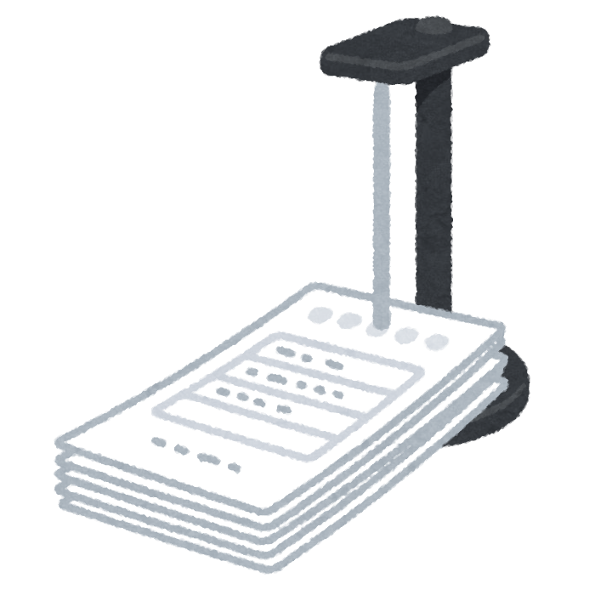
8차시 · 복구 선택
되돌리기와 데이터 복원은 다릅니다
방법 | 무엇을 바꾸나요? | 먼저 확인할 것
버전 되돌리기 | 이전 코드·화면 버전으로 전환 | 데이터 구조·설정과 호환되는지
데이터 복원 | 백업·복구 지점의 기록을 복원 | 그 뒤의 새 기록이 사라지는지
부분 수정 | 문제 지점만 고쳐 새 버전 배포 | 같은 증상과 핵심 동작 재검사
교육용 예시 · 실제 학교의 운영 기준은 확인해 적용합니다
코드를 되돌려도 접수 기록까지 자동 복원되는 것은 아닙니다
남해고등학교 AI 실무 연수 · 4일차(7·8차시)
13 / 21
Notes:
Cloudflare Workers 롤백은 이전 버전을 새 배포로 활성화하지만 연결된 리소스의 데이터를 되돌리지 않는다. 예전 코드가 새 데이터 구조와 맞지 않을 수도 있어 호환성을 먼저 확인한다. 데이터 복원은 별도 영향 검토와 운영 담당자의 승인 아래 진행한다. 이 수업은 실제 롤백·데이터 복원을 실행하지 않는다. 명령어나 화면의 세부 경로보다 선택 기준을 익힌다.
진행 시간: 6분
출처 확인일: 2026-10-28
https://developers.cloudflare.com/workers/versions-and-deployments/rollbacks/
교육용 조작 예시: /final-workshop.html?topic=incident
실제 접수·서버 변경·개인정보 전송·영구 저장 없음.
삽화: © みふねたかし / いらすとや
https://www.irasutoya.com/2020/07/blog-post_343.html
기존에 이미지 내 일본어 없음으로 확인한 소재.

Slide 14

8차시 · 수정과 공개
고쳤으면, 학생의 과제를 다시 확인
같은 증상
문제가 난 기기·순서로 다시 시도합니다
주변 기능
찾기·선택·결과·관리자 확인도 점검합니다
공개 뒤
실제 주소에서 확인하고 복구를 안내합니다
이렇게 요청해 봅니다
변경 내용과 되돌릴 버전을 기록해 줘.
수정한 증상과 주요 사용자 과제를 검증해 줘.
배포 후 공개 주소의 동작까지 확인해 줘.
코드 수정·테스트 통과·배포 성공·실제 사용 확인을 구분합니다
남해고등학교 AI 실무 연수 · 4일차(7·8차시)
14 / 21
Notes:
연습에서는 가상 자료를 쓰고, 실제 서비스에서 점검할 때는 운영자가 승인한 테스트 방식과 데이터 정리 절차를 따른다. 접수 확인을 위해 무단으로 실제 학생 기록을 조회하거나 허위 신청을 남기지 않는다. 정상화 기준을 만족하면 사용자에게 현재 상태와 필요한 다음 행동을 안내하고 원인·조치·재발 방지를 기록한다.
진행 시간: 6분
실무 요청문
변경 내용과 되돌릴 버전을 기록해 줘.
수정한 증상과 주요 사용자 과제를 검증해 줘.
배포 후 공개 주소의 동작까지 확인해 줘.
교육용 조작 예시: /final-workshop.html?topic=incident
실제 접수·서버 변경·개인정보 전송·영구 저장 없음.
삽화: © みふねたかし / いらすとや
https://www.irasutoya.com/2021/06/blog-post_03.html
기존에 이미지 내 일본어 없음으로 확인한 소재.

Slide 15

8차시 · 유지보수
정기 점검을 작고 꾸준하게
주기 예시 | 점검할 일 | 남길 기록
신청 기간 전·변경 직후 | 대상·일정·정원·링크·핵심 신청 흐름 | 확인한 주소·기기·담당자
매주 | 마감된 동아리·문의·막힌 기능·피드백 | 수정할 일과 우선순위
매월·인수인계 때 | 백업·복원 절차·권한·비용·의존성 | 점검 결과와 다음 점검일
교육용 예시 · 실제 학교의 운영 기준은 확인해 적용합니다
제안한 주기입니다 · 실제 학사 일정과 학교 운영 기준에 맞춥니다
남해고등학교 AI 실무 연수 · 4일차(7·8차시)
15 / 21
Notes:
유지보수에는 새 기능뿐 아니라 오래된 일정·깨진 링크·운영 정보 갱신도 포함된다. 백업 파일 존재만 보지 말고 별도 안전한 환경에서 복원할 수 있는지 확인하는 계획을 둔다. 업데이트는 변경 내용을 검토하고 미리보기·핵심 테스트 후 작은 범위로 반영한다. 실제 운영 데이터 복원이나 계정 권한 변경은 이 수업에서 수행하지 않는다.
진행 시간: 6분
교육용 조작 예시: /final-workshop.html?topic=maintenance
실제 접수·서버 변경·개인정보 전송·영구 저장 없음.
삽화: © みふねたかし / いらすとや
https://www.irasutoya.com/2021/01/blog-post_315.html
기존에 이미지 내 일본어 없음으로 확인한 소재.

Slide 16

8차시 · 인수인계
다음 담임·업무 담당자도 이어서 쓰게
프로젝트 지도
원본 폴더·주소·호스팅·담당자를 적습니다
운영 기록
현재 버전·배포 방법·알려진 문제를 남깁니다
복구 준비
이전 정상 버전·백업 위치·연락 순서를 정합니다
이렇게 요청해 봅니다
처음 맡은 담당자를 위한 운영 안내를 정리해 줘.
소스·공개 주소·배포·점검·복구 절차를 넣어 줘.
비밀값은 적지 말고 관리 위치만 안내해 줘.
계정은 학교 기준으로 관리하고, 비밀번호를 문서에 적어 공유하지 않습니다
남해고등학교 AI 실무 연수 · 4일차(7·8차시)
16 / 21
Notes:
문서에는 담당자 역할과 연락 경로를 적되 실제 비밀번호·API 키·복구 코드를 일반 문서에 모으지 않는다. 학교가 승인한 계정·비밀 관리 방법을 따른다. 예시 운영 안내의 빈칸은 실제 담당자가 확인해 채우게 한다. 개인 계정 의존이나 담당자 부재를 줄일 인수인계를 생각한다.
진행 시간: 5분
실무 요청문
처음 맡은 담당자를 위한 운영 안내를 정리해 줘.
소스·공개 주소·배포·점검·복구 절차를 넣어 줘.
비밀값은 적지 말고 관리 위치만 안내해 줘.
교육용 조작 예시: /final-workshop.html?topic=maintenance
실제 접수·서버 변경·개인정보 전송·영구 저장 없음.
삽화: © みふねたかし / いらすとや
https://www.irasutoya.com/2024/05/ai_0817088791.html
기존에 이미지 내 일본어 없음으로 확인한 소재.
학교 실무 적용: 수업·평가·학급·학교 업무의 가상 사례로 연습한다. 실제 학생 이름·성적·생활기록·상담 기록은 입력하지 않는다.

Slide 17

8차시 · 마무리 실습과 다음 실천
하나를 만들고, 학생의 피드백으로 고쳐 보기
오늘 · 8분
불편 찾기 1분 → 요청 3분 → 동료 피드백·수정 4분
다음 사용 때
실제 학생이 써 보고 남긴 피드백으로 다시 수정
그 이후
담당자·점검일을 정해 재검증·장애 기록·유지보수
아이디어 → 분명한 요청 → 실제 학생 테스트 → 수정·점검을 반복합니다
남해고등학교 AI 실무 연수 · 4일차(7·8차시)
17 / 21
Notes:
오늘의 실습은 불편과 개선 아이디어 1분, 목적·동작·완료 기준을 넣은 작업 요청 3분, 동료 관찰과 수정 계획 4분이다. 동료 관찰을 실제 학생 조사 결과로 바꾸어 설명하지 않는다. 이어서 4분 동안 실제 학생 테스트 날짜·담당자·확인할 행동과 다음 점검일을 정한다. 실제 학생이 써 본 피드백으로 수정하고 같은 과제로 다시 확인하며, 장애 기록과 정기 점검을 이어 간다. 아이디어·분명한 명령·학생 경험·피드백·유지보수를 한 흐름으로 마무리한다.
진행 시간: 12분(실습 8분 + 마무리 계획 4분). 기존 17·18쪽의 시간을 합쳐 두 차시 각 50분을 유지한다.
교육용 조작 예시: /final-workshop.html?topic=feedback
실제 접수·서버 변경·개인정보 전송·영구 저장 없음.
삽화: © みふねたかし / いらすとや
https://www.irasutoya.com/2024/05/ai_0887710706.html
기존에 이미지 내 일본어 없음으로 확인한 소재.

Slide 18
남해고 선생님의 AI 실무 지도
아이디어를 수업과 학교 업무의 변화로 이어갑니다
01 문제 정하기
수업 준비·평가·학급 업무에서 반복되는 불편 하나
02 구체적으로 요청
교과·학년·목적·결과 형식·완료 기준을 함께 설명
03 원본과 학생 기록 보호
원본·버전·백업을 구분하고 실습에는 가상 자료 사용
04 학생과 교사에게 테스트
설명하기 전에 직접 쓰게 하고 막히는 행동 기록
05 작은 범위로 개선
피드백을 수정 작업으로 바꾸고 같은 과제로 재확인
06 다음 담당자에게 연결
점검일·배포·장애 대응·복구·인수인계 방법 남기기
남해고등학교 AI 실무 연수 · 가상 자료로 연습하고 실제 학생의 피드백으로 개선
Notes:
남해고등학교 선생님을 위한 수업·평가·학급·학교 업무 제작 과정 요약. 실제 학생 개인정보·성적·생활기록을 입력하지 않는다.

Slide 19
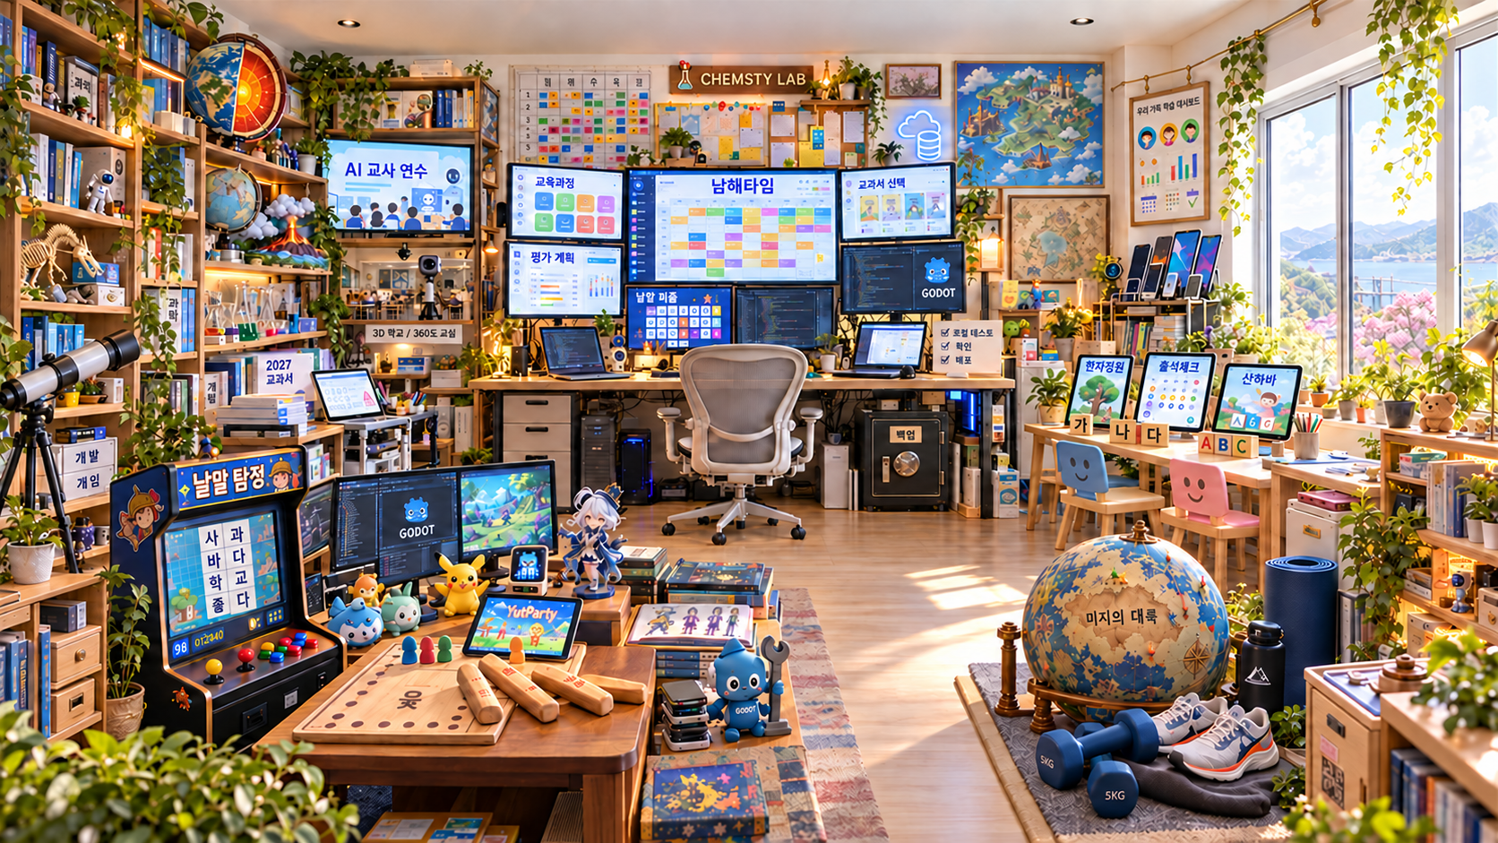
마지막 수업의 보너스 · 내 정보로 만드는 이미지
이 방에, 나를 담아 봤습니다
“이 방에 니가 나에 대해 아는 모든것을 채워봐 좀 과장해서!”
남해고등학교 AI 실무 연수 · 4일차(7·8차시)
19 / 21
Notes:
실제 세션 「이 방을 내 정보로 채우기」의 완성 이미지를 가져왔다. 실제 소유 공간·설치 사진이나 완성된 학교의 기록 사진이 아니라 원본 빈방 사진을 바탕으로 AI가 연출한 이미지다. 남해타임·과학 수업·가족 학습 앱·게임·운동·백업 금고처럼 사용자가 하던 일과 관심사가 소품으로 바뀐 점을 함께 찾는다. “선생님이라면 어떤 소품을 넣을까요?”를 한 명에게 묻는다. 실제 세션의 사용자 요청문은 화면의 따옴표 문장 그대로다. 새로 이미지 생성을 실행하지 않고 기존 최종 결과를 재사용했다.
출처: 로컬 세션 「이 방을 내 정보로 채우기」, 01a171e6-587b-7d22-9d98-a418a963d6ff. 2026-10-29 대화와 실제 이미지 확인.
이미지: 사용자가 첨부한 빈방 사진 및 같은 세션의 내장 image_gen 편집 결과. 새 생성 없이 기존 최종 결과 사용.
실습 페이지: /room.html

Slide 20
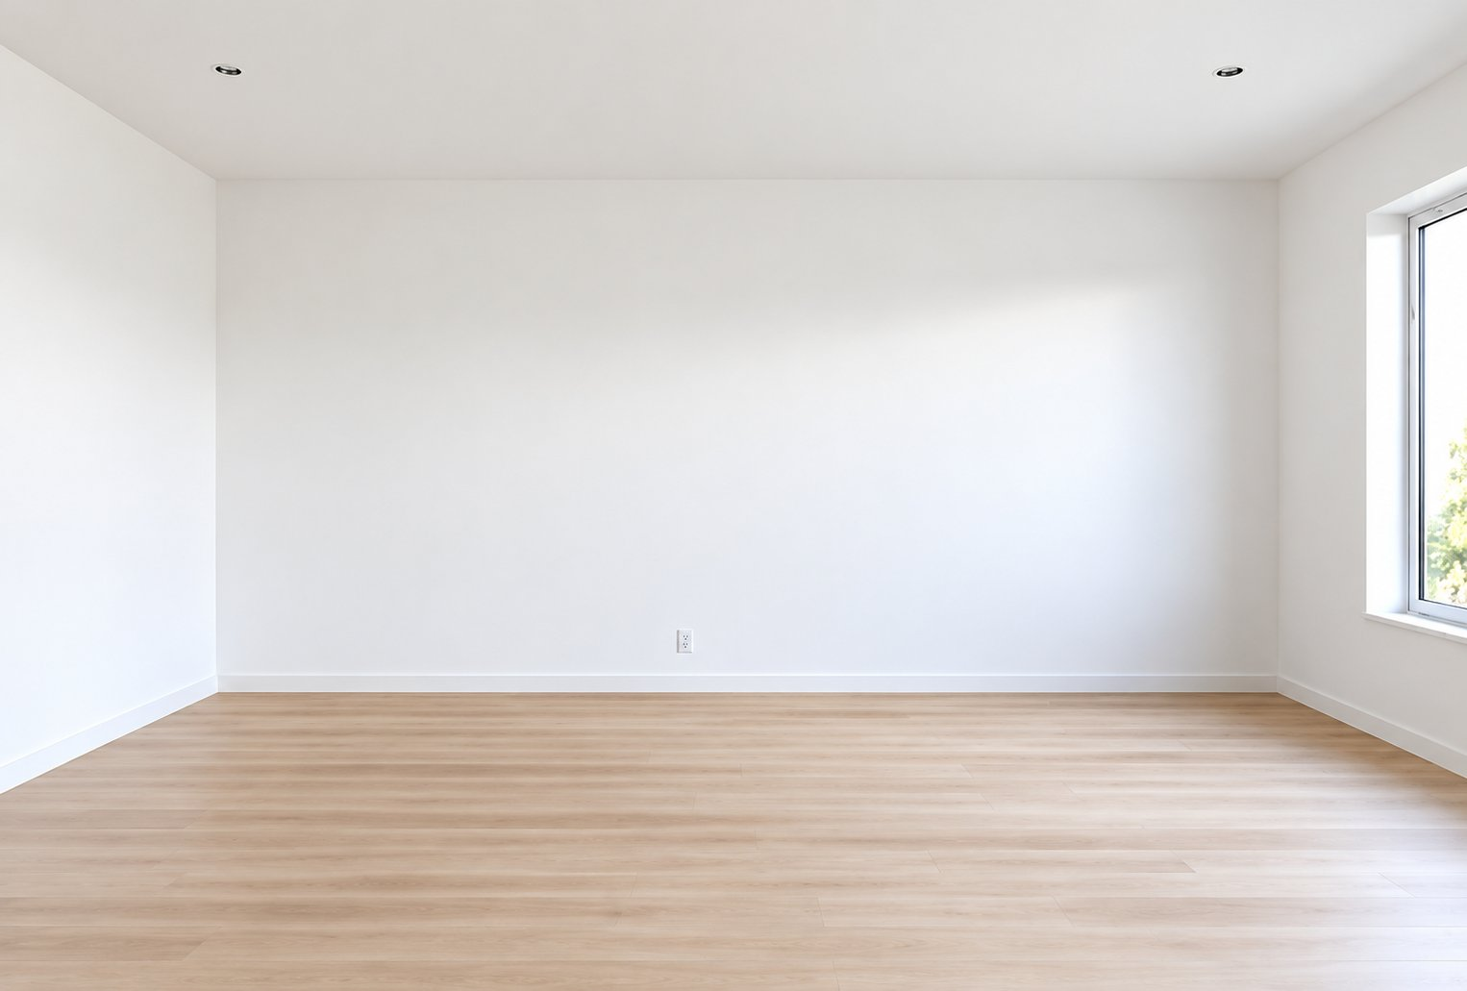
마지막 수업의 보너스 · 내 정보로 만드는 이미지
한 번에 완성하지 않고, 이렇게 고쳤습니다
시작은 빈방 사진 한 장
01 맥락을 소품으로
업무·프로젝트·관심사를 시각화
02 용도와 구도를 지정
“16:9 배경화면으로, 소품은 유지”
03 바꿀 곳만 다시 요청
“깨진 한글을 고쳐 줘, 방은 유지”
이번에 쓸 정보 확인 → 구도·창문 보존 → 한글·작은 글자 확대 검수
이 사례의 4K 파일은 생성 원본을 확대한 결과입니다.
남해고등학교 AI 실무 연수 · 4일차(7·8차시)
20 / 21
Notes:
왼쪽 사진은 원래 세션의 사용자 첨부 이미지를 로컬 대화 기록에서 복구한 원본이다. 공개 강의에 사례를 가져오라는 현재 요청 범위에서 사용한다. 실제 진행은 빈방 첨부와 과장된 개인화 요청, 16:9 배경화면 요청, 깨진 한글 수정 요청으로 이어졌다. 화면의 02·03 문장은 수업용 축약이며 실제 후속 요청 전문은 웹 실습 페이지와 출처 기록에 따로 보존했다. 방의 시점·창문·채광·기존 소품처럼 유지할 것을 명시하고 변경할 것만 좁혀 요청하는 방식을 가르친다. AI가 사용할 수 있는 정보는 작업 환경에 따라 다르므로 이번 활동의 업무·관심사 목록을 먼저 확인한다. 원본 생성은 1672×941이며 3840×2160은 고품질 확대 파일이다. 화소 수 증가와 새 디테일 생성은 구분한다. 작은 한글이 모두 완벽하다고 주장하지 않고 확대 검수를 보여 준다.
출처: 로컬 세션 「이 방을 내 정보로 채우기」, 01a171e6-587b-7d22-9d98-a418a963d6ff. 2026-10-29 대화와 실제 이미지 확인.
이미지: 사용자가 첨부한 빈방 사진 및 같은 세션의 내장 image_gen 편집 결과. 새 생성 없이 기존 최종 결과 사용.
실습 페이지: /room.html

Slide 21
마지막 수업의 보너스 · 내 정보로 만드는 이미지
선생님의 교실도 한 장으로 만들어 볼까요?
먼저 네 가지만 적습니다
담당 활동 [ ] 참여 대상 [ ]
나의 관심사 [ ] 꼭 지킬 것 [ ]
사진과 함께 이렇게 요청해 보세요
이 정보를 상징하는 소품으로 나의 교실을 채워 줘.
방의 구도·창문·채광은 유지하고, 규모만 조금 과장해 줘.
사용할 정보를 먼저 정리해서 내가 확인하게 해 줘.
확인한 뒤 이미지를 만들고, 수정할 곳은 하나씩 고쳐 줘.
업무·관심사 적기 1분 → 이미지 만들기·수정 3분 → 소품 설명하기 1분
실명·연락처·학생 기록 없이, 업무와 관심사만으로 연습합니다.
남해고등학교 AI 실무 연수 · 4일차(7·8차시)
21 / 21
Notes:
종료 뒤 선택 활동으로 권장 5분을 제안한다. 실제 이미지 생성 대기 시간은 도구와 상황에 따라 달라져 활동 시간을 보장하지 않는다. 선생님이 자신의 업무·담당 학생의 일반 연령대·관심사·공간에서 유지할 요소를 적는다. 학생 이름, 연락처, 상담·신청 기록은 필요하지 않다. 원본 빈방 사진을 내려받아 이미지 편집이 가능한 AI에 직접 첨부하도록 안내한다. 실습 웹페이지는 이 정보를 문장으로 합칠 뿐 이미지 생성·파일 업로드·서버 저장을 실행하지 않는다. 생성 전에 AI에게 사용할 정보를 되짚게 하고 틀린 내용이나 추측을 수정한다. 동료에게 어떤 소품이 자신의 업무를 나타내는지 설명한다. 학교 공간 연출은 아이디어 시각화이며 시설·안전·실제 시공 가능성 검증을 대신하지 않는다.
출처: 로컬 세션 「이 방을 내 정보로 채우기」, 01a171e6-587b-7d22-9d98-a418a963d6ff. 2026-10-29 대화와 실제 이미지 확인.
이미지: 사용자가 첨부한 빈방 사진 및 같은 세션의 내장 image_gen 편집 결과. 새 생성 없이 기존 최종 결과 사용.
실습 페이지: /room.html
학교 실무 적용: 수업·평가·학급·학교 업무의 가상 사례로 연습한다. 실제 학생 이름·성적·생활기록·상담 기록은 입력하지 않는다.

